Slide 1
第13章 直接存储器存取及DMA控制I/O
罗文坚
中国科大 计算机学院
http://staff.ustc.edu.cn/~wjluo/mcps/

Slide 2
本章内容
基本DMA操作
8237A DMA控制器
共享总线操作
磁盘存储系统
视频显示器

Slide 3
DMA简介
DMA（Direct Memory Access）：直接存储器存取
DMA允许数据在存储器和I/O设备之间传输，该速率仅受系统中存储器器件或DMA控制器的速度限制。
在当前高速RAM存储器件的支持下，DMA传输速率可达33~150MB/s。
DMA的用途很多，常见的是：DRAM刷新，视频显示刷新屏幕，磁盘存储器系统读写，高速存储器与存储器之间的数据传输。

Slide 4
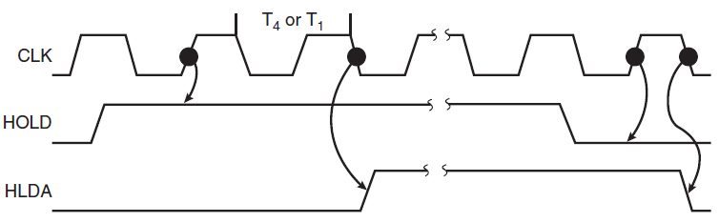
微处理器的HOLD和HLDA时序
在基于微处理器的系统中，有两个控制信号用于请求和响应DMA传输。
HOLD、HOLDA
HOLD和HOLDA的典型时序图：

Slide 5
基本DMA定义
DMA读：数据从存储器到I/O设备。
DMA写：数据从I/O设备到存储器。
在DMA读写操作中，存储器和I/O设备均被控制，这也是系统包含独立的存储器与I/O控制信号的原因。
DMA读使得MRDC#和IOWC#同时被激活。
DMA写使得MWTC#和IORC#同时被激活。
除8086/8088系统外，Intel系列所有微处理器都具有这些控制总线信号。
8086/8088需要用系统控制器或相似电路来产生这些控制信号。

Slide 6
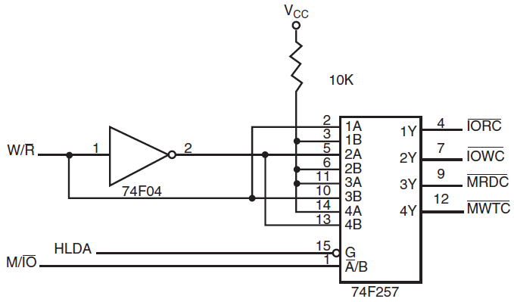
DMA环境中产生系统控制信号的电路
8086/8088系统
Notes:
74F257：四个2选1的数据选择器（三态、同相）。

Slide 7
基本DMA定义
DMA控制器为存储器提供地址，以及用于选择I/O设备的DACK#信号。
数据传输速度有存储器件或DMA控制器的速度来决定。
如果存储器的速度为50ns，则DMA的速度最多为20MB.
如果DMA控制器以最大15MHz速率工作，且仍然使用50ns存储器，则最大传输速率为15MHz。

Slide 8
DMA的发展趋势
由于现代计算机系统的数据传输向串行数据传输方式转变，DMA变得不再那么重要了？
PCI-Express总线是串行传输，其传输速率以超过DMA。
磁盘驱动的SATA接口采用串行传输，速率可达300Mbps。
主板上使用串行技术的部件，采用PCI Express连接时可达20Gbps的传输速率。

Slide 9
本章小结
基本DMA操作
DMA的基本定义，HOLD和HLDA的典型时序

Slide 10
作业
习题9。

